Slide 1

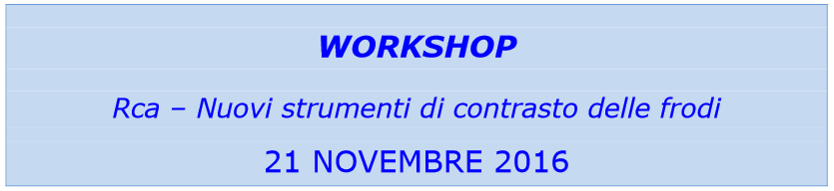
    Prospettive evolutive
    Antonio R. De Pascalis
1

Slide 2
AIA Fase 2
LE COMPONENTI PROGETTUALI
    ULTERIORI ARCHIVI E NUOVI INDICATORI ANTIFRODE
    NETWORK ANALYSIS
    PORTALE WEB E PIATTAFORMA DI SCAMBIO INFORMAZIONI
2

Slide 3
LA SITUAZIONE PROGETTUALE
    La connessione agli ulteriori archivi e il portale web saranno realizzati in collaborazione con il dipartimento informatico della Banca d’Italia
    Lo scorso ottobre è stato approvato lo studio di progetto da parte della Banca d’Italia; le attività di sviluppo sono in fase di avvio
    La network analysis sarà realizzata dall’IVASS con il supporto metodologico di esperti accademici
3

Slide 4
LA SITUAZIONE PROGETTUALE
    La connessione agli ulteriori archivi è in parte condizionata dall’approvazione del DDL Concorrenza
    La realizzazione del portale web è in parte condizionata dalle determinazioni del Garante della Privacy e dalle consultazioni con gli utenti esterni
4

Slide 5

    GLI ARCHIVI CHE ALIMENTERANNO AIA
Archivio denunce furti
Nuova anagrafe residenti
AIA
Archivio Coperture
(MIT)
Albo periti
(CONSAP)
PRA
(ACI)
Archivio
Patenti
(MIT)
Archivio
Veicoli
(MIT)
Banca dati sinistri, testimoni e danneggiati
(IVASS)
SITA (ANIA)
Casellario giudiziale e carichi pendenti
Casellario infortuni
Attestati di rischio
Anagrafe Tributaria
FGVS
UCI
5

Slide 6
    LA NETWORK ANALYSIS
    I principali obiettivi della network analysis
    Colmare carenze informative
    Mettere in relazioni eventi apparentemente non collegati
    risultati non in forma grafica
6

Slide 7
    IL PORTALE WEB
    Servizi on line per le imprese, inclusi reports sulla qualità dei dati inviati alla BDS
    Piattaforma per lo scambio di informazioni antifrode
    Servizi on line per le Forze dell’Ordine
    Servizi on line per IVASS nella duplice veste di gestore dell’AIA e di utente dell’AIA
7

Slide 8
    Prospettive evolutive
    L’attestato di rischio
    dinamico
8

Slide 9
Classe di Bonus Malus e Sinistrosità
Da uno studio pubblicato sul Bollettino Statistico Iper
L’andamento dei prezzi effettivi per la garanzia r.c.auto nel terzo trimestre 2015
9

Slide 10
Le fonti informative sui sinistri utilizzate:
la Banca dati degli Attestati di Rischio
la Banca Dati Sinistri
L’attestato di rischio contiene i sinistri con responsabilità principale (o cumulata – principale e paritaria), pari o superiore al 51%, pagati negli ultimi 5 anni. Le informazioni contenute nell’attestato sono utilizzate per la determinazione della classe di merito CU del contratto.
10

Slide 11
Un puzzle da comporre:
la variabilità della classe di Bonus-Malus tra le province e la sua correlazione con i prezzi
11

Slide 12



12

Slide 13
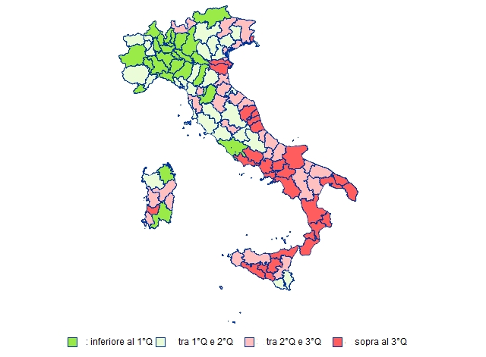
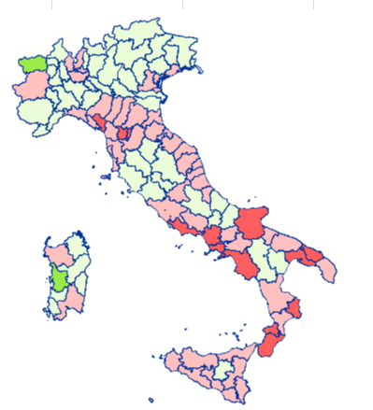
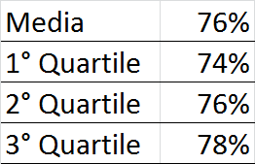
Assicurati in prima classe e media dei prezzi
13

Slide 14
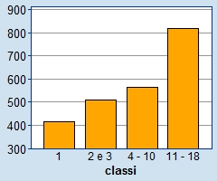
Premio per classi di Bonus Malus
(contratti stipulati nel 2014)
    Su base nazionale la classe di Bonus-Malus e il prezzo medio sono correlati positivamente: gli assicurati più rischiosi pagano in media un prezzo più alto
14

Slide 15
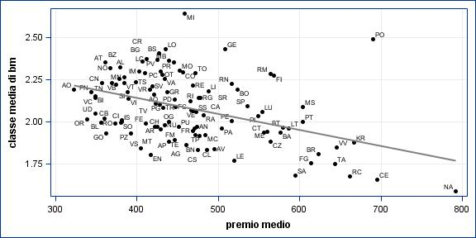

Su base provinciale la correlazione diventa negativa…
15

Slide 16
L’esplorazione della relazione tra la classe di Bonus Malus e la sinistrosità nelle province è stata condotta abbinando i contratti della rilevazione longitudinale di IPER ai sinistri causati occorsi nell’anno precedente a quello contrattuale censiti in BDS
16

Slide 17
E’ stato calcolato il tasso di sinistrosità su:
Attestato di Rischio (ATRC)
Banca Dati Sinistri (BDS)
La classe di Bonus Malus e il tasso di sinistrosità sono correlati positivamente
L’intensità del legame tra le due variabili diminuisce sostituendo al tasso ATRC il tasso BDS
17

Slide 18
Emergono differenze territoriali nella dinamica attraverso cui i sinistri della BDS si traducono nelle informazioni contenute nell’ATRC.
E’ stata verificata una variabilità territoriale della quota di sinistri privi di corrispondenza nell’ATRC: si osserva come proprio in alcune province in cui la classe di Bonus-Malus si riflette meno sui prezzi si registra una quota maggiore di sinistri registrati in BDS ma non presenti in SITA-ATRC.
18

Slide 19
L’analisi indica che la classe media di Bonus-Malus (e il connesso ATRC) a livello provinciale riflette in modo disomogeneo l’effettiva sinistrosità del territorio e indica un tema di rilevante interesse per comprendere le determinanti del prezzo della copertura r.c. auto, attualmente in corso di analisi
19

Slide 20
L’insufficiente rilevazione della sinistrosità pregressa può giustificare in parte tutto ciò ma bisogna analizzare anche altre variabili, ad esempio:
Inadeguati e/o intempestivi controlli in fase assuntiva
Residenze fittizie
Ampiezza e durata del contenzioso giudiziario
Arbitraggi normativi
Struttura dei mercati
20

Slide 21
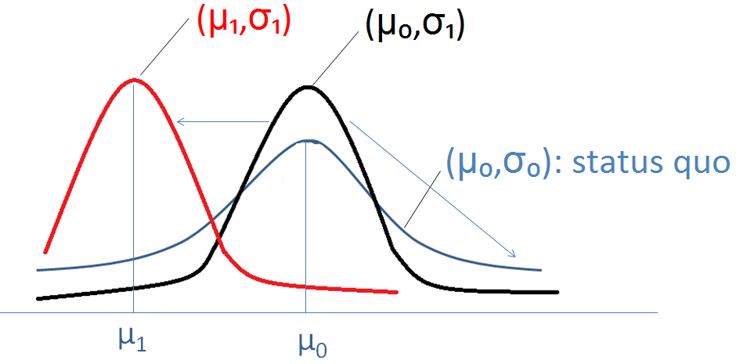
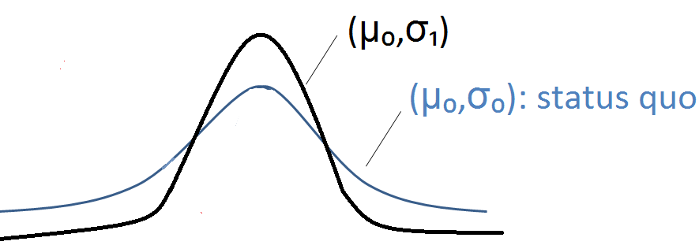
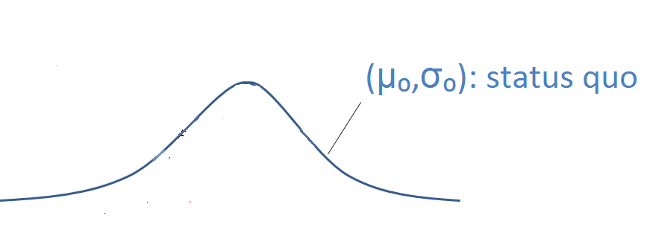
Ipotesi di modifica della distribuzione dei prezzi per effetto di interventi sulla rilevazione della sinistrosità
21

Slide 22
Una maggiore differenza dei prezzi pagati dagli automobilisti virtuosi e una più adeguata differenziazione dei prezzi pagati dagli automobilisti che hanno causato sinistri possono stimolare comportamenti di guida più attenti ed una ritenzione dei sinistri di modestissima entità
22

Slide 23
"È un grosso errore teorizzare prima di avere dei dati: spesso si alterano i fatti per adattarli alla teoria, anziché adattare la teoria ai fatti"
Arthur Conan Doyle
23

Slide 24
Il nostro compito è quello di affinare i sistemi di rilevazione dei dati per consentire una più reale rappresentazione dei fatti.
Da parte del mercato ci si attendono maggiori e più tempestivi controlli in fase assuntiva, riduzione del contenzioso e una più attenta politica tariffaria che, nel rispetto della necessaria mutualità, premi in modo adeguato gli automobilisti virtuosi.
24

Slide 25
Grazie
25

